Slide 1
Attribuzione causale

Slide 2
Attribuzione causale
Ognuno di noi è impegnato nel costruire una rappresentazione del proprio ambiente sociale tale da renderlo prevedibile e controllabile

Slide 3
Attribuzione causale
Il modo più semplice ed efficace è quello di capire cosa provoca che cosa
In altre parole, cerchiamo e attribuiamo cause al comportamento e a gli eventi

Slide 4
Attribuzione causale
Secondo Heider (1958) l’essere umano, come gli scienziati sviluppa delle teorie sul comportamento altrui e proprio
Queste teorie sono dette ingenue perché
  non vengono sviluppate attraverso un sistema sperimentale
  non sappiamo fornire una ‘ragione’ alla base delle nostre teorie

Slide 5
Attribuzione causale
Secondo Heider (1958) l’essere umano ha una tendenza spontanea a ‘spiegare’ tramite l’identificazione delle cause

Slide 6
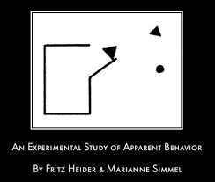
Attribuzione causale

Slide 7
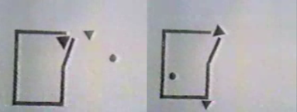
Attribuzione causale

Slide 8
Attribuzione causale
I pp ‘antropomorfizzavano’ gli elementi geometrici – attribuendo intenzioni e cause al movimento degli oggetti

Slide 9
Attribuzione causale
Heider distinse due tipologie di cause:
Attribuzione interna/disposizionale = causa nell’individuo, come la personalità, la motivazione, le capacità

Slide 10
Attribuzione causale
Heider distinse due tipologie di cause:
Attribuzione esterna/situazionale = causa nel contesto, la pressione sociale, le aspettative degli altri

Slide 11
Attribuzione causale
Come procediamo nell’attribuzione causale?
Come facciamo a stabilire se un comportamento osservato sia causato dalla disposizione interna o da fattori situazionali?

Slide 12
Attribuzione causale
Kelley (1978): modella della covariazione
Le persone usano (o dovrebbero usare) tre informazioni:
  La coerenza
  Il valore distintivo
  Il consenso

Slide 13
Attribuzione causale
Immaginiamo che vogliamo capire se X è gentile perché gli piaccio (causa interna) o perché la sua gentilezza ci permette di lavorare meglio ad un esercizio che ci è stato assegnato (causa esterna)

Slide 14
Attribuzione causale
Se X si comporta in un determinato modo (gentile) solo qualche volta nel lavoro di gruppo, allora la coerenza è bassa
Se invece X si comporta in un determinato modo (gentile) sempre nel lavoro di gruppo, allora la coerenza è alta
Non sappiamo però ancora se è disposizionale o situazionale. Ipotizziamo che la coerenza sia alta…

Slide 15
Attribuzione causale
Se X si comporta in un determinato modo (gentile) solo nel lavoro di gruppo, allora la distintività è alta
Se X si comporta in un determinato modo (gentile) anche fuori dal lavoro di gruppo, allora la distintività è bassa

Slide 16
Attribuzione causale
Se ad essere gentili sono tutte le altre persone presenti nel gruppo di lavoro alto consenso
Se ad essere gentili è solo X ma non gli altri presenti nel gruppo di lavoro basso consenso

Slide 17
Attribuzione causale
Alta coerenza
Alta distintività & alto consenso = attribuzione esterna
Bassa distintività & basso consenso = attribuzione interna

Slide 18
Attribuzione causale
Questo modello ci dice come le persone dovrebbero usare le informazioni per giungere a un’attribuzione – ma non necessariamente le persone seguono questa logica

Slide 19
Attribuzione causale
Questo modello implica che le persone tengano a mente la variazione di tre parametri (covariazione)
Non sempre le persone sono in grado di effettuare questa operazione (non siamo sempre motivati, non abbiamo sempre le risorse per farlo)

Slide 20
Attribuzione causale
Non sempre abbiamo informazioni su tutti e tre i parametri (per esempio, singola osservazione)
Spesso non usiamo le informazioni sul consenso

Slide 21
Attribuzione causale
I modelli precedenti hanno indicato quali informazioni devono essere considerate nel processo attribuzionale e come devono essere utilizzate
Modelli normativi: psicologico =? logico

Slide 22
Attribuzione causale
Il modello di Weiner (1986)
  Le conseguenze a cui porta un certo stile attribuzionale
  Analisi di come un individuo gestisce il successo o il fallimento

Slide 23
Attribuzione causale
  Tre dimensioni d’analisi
    Locus dell’attribuzione (interno vs. esterno)
      È colpa mia?
    Stabilità dei fattori coinvolti (stabili vs. transitori)
      E’ sempre così?
    Controllabilità dei fattori da parte della persona coinvolta (controllabile vs. incontrollabile)
      Non ci posso fare nulla!

Slide 24
Attribuzione causale
E.g. Ho vinto il concorso per una borsa Erasmus
  Locus: interno (molti esami con trenta e lode in pochissimo tempo)
  Controllabilità: elevata (dipende da me se sono assiduo nello studio)
  Stabilità: stabile (ogni volta che mi impegno, passo gli esami)

Slide 25
Attribuzione causale
Applicazione del modello di Weiner a persone con bassa autostima
  Autostima: la valutazione che ciascuno di noi associa al proprio sé
  Bassa autostima = immagine di sé abbastanza negativa

Slide 26
Successi ed insuccessi
Sistematica spiegazione dei propri successi:
  cause esterne, transitorie e non controllabili
Sistematica spiegazione dei propri insuccessi:
  cause interne, stabili e non controllabili

Slide 27
Attribuzione causale
Il sistema attribuzionale
  alimenta l’immagine di sé negativa
  e gisutifica l’immagine che abbiamo di noi
  (è disfunzionale)

Slide 28
Attribuzione causale
Brockner & Guare (1983)
  Somministrazione di una scala di autostima
    Rosenberg self-esteem Scale

Slide 29
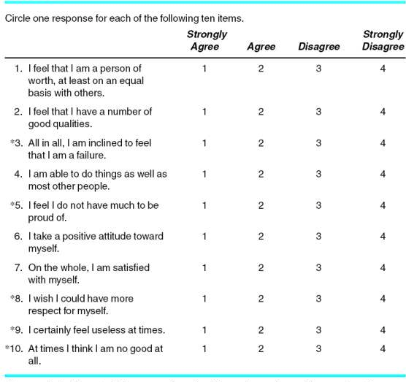

Slide 30
Attribuzione causale
Divisione del campione in individui ad Alta vs Bassa AS

Slide 31
Attribuzione causale
Somministrazione a tutti i partecipanti di un compito logico
Il compito non prevedeva soluzioni
I partecipanti non sapevano che non prevedesse soluzioni

Slide 32
Attribuzione causale
Manipolazione del feedback sulla prova (non risolvibile)
Ossia viene detto qualcosa ai partecipanti sulla loro incapacità a risolvere il compito logico

Slide 33
Attribuzione causale
G1: attribuzione interna
  il compito era estremamente facile
  quindi il fallimento era dovuto alle tue scarse capacità

Slide 34
Attribuzione causale
G2: attribuzione esterna
  il compito era estremamente difficile
  quindi il fallimento era dovuto alla qualità del compito, non alle tue capacità

Slide 35
Attribuzione causale
G3: nessun feedback (controllo)

Slide 36
Attribuzione causale
In seguito tutti i partecipanti dovevano svolgere una seconda prova
Questa prova prevedeva soluzioni
molto più facile della precedente

Slide 37
Attribuzione causale
La prestazione effettiva a questo secondo compito veniva registrata dagli sperimentatori.
Disegno Sperimentale? Ipotesi

Slide 38
Attribuzione causale
I partecipanti ad AAU non presentano variazioni nella performance in funzione del tipo di feed-back
I partecipanti a BAU presentano variazioni nella performance in funzione del tipo di feed-back

Slide 39
Attribuzione causale

Slide 40
Attribuzione causale
Non sono solo le nostre capacità in assoluto a determinare le nostre prestazioni
Ma il modo che ci percepiamo in relazione alle nostre capacità
Le modalità con cui interpretiamo i nostri successi insuccessi attuali alla luce della nostra storia passata

Slide 41
Attribuzione causale
Non facciamo ricorso equamente alle attribuzioni interne ed esterne
  Esistenza di una asimmetria tra il ricorso a spiegazioni di tipo disposizionale e situazionale

Slide 42
Attribuzione causale
Inferenze corrispondenti:
Abbiamo la tendenza ad inferire una disposizione a partire da un comportamento
Ossia vedendo un comportamento (fare un’offerta a un istituto di beneficienza) associamo spontaneamente un tratto (essere caritatevole)

Slide 43
Attribuzione causale
Inferenze corrispondenti:
Questa tendenza è tanto più forte quanto più siamo in grado di stabilire se il comportamento
È una scelta libera
È una scelta basata sulle norme (desiderabilità sociale)

Slide 44
Attribuzione causale
La tendenza alle Inferenze corrispondenti ci porta a compiere un errore sistematico (bias)
Errore fondamentale di attribuzione// bias di corrispondenza

Slide 45
Attribuzione causale
Jones & Harris (1967)
I pp (US) dovevano leggere un brano relativo alla politica di Fidel Castro che era stato scritto da una persona (autore)

Slide 46
Attribuzione causale
Jones & Harris (1967)
Il brano era a favore di Castro vs. contro Castro
L’autore aveva scelto liberamento la posizione espressa nel brano (scelta libera)
  oppure
All’autore era stato chiesto dallo sperimentatore di scrivere la posizione espressa nel brano (costrizione)

Slide 47
Attribuzione causale
Jones & Harris (1967)
Indipendentemente dalla condizione sperimentale, i partecipanti dovevano indicare quanto l’autore avessero un atteggiamento anti-castro (0) – pro-castro (100%)
Analisi sperimentale

Slide 48
Attribuzione causale
Jones & Harris (1967)
Scelta libera – il contenuto del testo dovrebbe condurci a una attribuzione disposizionale
Ossia, se il brano era pro-castro, dovrei inferire l’atteggiamento corrispondente nell’autore
se il brano era anti-castro, dovrei inferire l’atteggiamento corrispondente nell’autore
Attribuzione disposizionale (inferenza corrispondente)

Slide 49
Attribuzione causale
Jones & Harris (1967)
Costrizione – dovremmo correggere l’inferenza corrispondente per l’informazione contestuale
Ossia, che il brano non rispecchia la posizione dell’autore
Non dovrei fare attribuzione disposizionale
Risultati?

Slide 50
Attribuzione causale

Slide 51
Attribuzione causale

Slide 52
Attribuzione causale
Jones & Harris (1967)
Errore fondamentale di attribuzione:
Consiste nella tendenza ad attribuire il comportamento a stabili disposizioni di fondo persino di fronte a forti prove della presenza di cause esterne

Slide 53
Attribuzione causale
Jones & Harris (1967)
Errore fondamentale di attribuzione:
Sopravalutiamo le cause interne nel giudicare il comportamento degli altri
Sottovalutiamo/non correggiamo pienamente questa inferenza anche in presenza di cause esterne

Slide 54
Attribuzione causale
Jones & Harris (1967)
Errore fondamentale di attribuzione si manifesta:
Perché ci focalizziamo sulla persona e non sul contesto (attenzione)
L’altra persona è più saliente (rispetto al contesto)

Slide 55
Attribuzione causale
Jones & Harris (1967)
Errore fondamentale di attribuzione:
Ci sono culture individualiste – collettiviste
Le culture collettiviste hanno una più marcata propensione ad adeguare il proprio comportamento a norme situazionali/contesto sociale
Più focus sulla situazione - err. fond. meno marcato

Slide 56
Attribuzione causale
Morris & Peng (1984):
presentarono a pp US e Cinesi un caso di omicidio
chiesero loro di fornire una spiegazione/movente dell’evento
US: cause interne (“era un pazzo!”)
Cinesi: cause situate nella relazione sociale che legavano assassino-vittima-contesto

Slide 57
Attribuzione causale
Chiu et al (2000)
presentarono a pp US e Cinesi un caso di un preparato galenico ‘sbagliato’ venduto e somministrato a un cliente
US: colpa a chi aveva preparato il farmaco
Cinesi: colpa alla farmacia presso cui il farmacista lavorava

Slide 58
Attribuzione causale
RIVEDIAMO LA DEFINIZIONE
Errore fondamentale di attribuzione:
Sopravalutiamo le cause interne nel giudicare il comportamento degli altri
Sottovalutiamo/non correggiamo pienamente questa inferenza anche in presenza di cause esterne

Slide 59
Attribuzione causale
E’ possibile ‘correggere’ la nostra attribuzione inziale, solitamente di tipo dispozionale, con le informazioni contestuali?

Slide 60
Attribuzione causale
E’ possibile ‘correggere’ la nostra attribuzione inziale, solitamente di tipo dispozionale, con le informazioni contestuali?
Risposta: Dipende

Slide 61
Attribuzione causale
E’ possibile rivedere inferenze corrispondenti iniziali e diventare meno fiduciosi del fatto che le caratteristiche dispozionali dell’attore siano la causa del suo comportamento
Processo di discounting

Slide 62
Attribuzione causale
Processo di discounting: ridurre la propria convinzione circa la causa (che più spontaneamente ci è venuta in mente) data l’esistenza di un’altra causa possibile

Slide 63
Attribuzione causale
Esempio:
Vedo degli studenti mangiarsi le unghie e sudare, che sono in attesa fuori da un’aula

Slide 64
Attribuzione causale
Esempio:
Vedo degli studenti mangiarsi le unghie e sudare, che sono in attesa fuori da un’aula
Il comportamento si associa a un tratto: ansia

Slide 65
Attribuzione causale
Esempio:
Vedo degli studenti mangiarsi le unghie e sudare, che sono in attesa fuori da un’aula
Il comportamento si associa a un tratto: ansia
Inferenza corrispondente: sono studenti ansiosi

Slide 66
Attribuzione causale
Esempio:
Vedo degli studenti mangiarsi le unghie e sudare, che sono in attesa fuori da un’aula
Il comportamento si associa a un tratto: ansia
Inferenza corrispondente: sono studenti ansiosi
Scopro che stanno aspettando di entrare a fare un esame molto difficile (fattore situazionale)

Slide 67
Attribuzione causale
Esempio:
Vedo degli studenti mangiarsi le unghie e sudare, che sono in attesa fuori da un’aula
Il comportamento si associa a un tratto: ansia
Inferenza corrispondente: sono studenti ansiosi
Scopro che stanno aspettando di entrare a fare un esame molto difficile (fattore situazionale)
Discounting: non sono necessariamente ansiosi di natura

Slide 68
Attribuzione causale
Associazione comportamento-tratto
Inferenza corrispondente
Discounting: non sono necessariamente ansiosi di natura
Perché non facciamo sempre ‘discounting’?

Slide 69
Attribuzione causale
Perché i primi due processi:
  Associazione comportamento-tratto
  Inferenza corrispondente
sono relativamente ‘facili’
avvengono in maniera spontanea
non richiedono un ragionamento approfondito
non ‘consumano’ risorse cognitive *

Slide 70
Attribuzione causale
Il Processo di discounting:
Richiede tempo (quindi non è immediato)
Richiede uno sforzo cognitivo
Richiede risorse cognitive
…quindi non lo facciamo sempre…

Slide 71
Attribuzione causale
Gilbert e collaboratori (1988)
I pp dovevano osservare un video di una donna
Senza sonoro
Chiaramente nervosa

Slide 72
Attribuzione causale
Gilbert e collaboratori (1988)
Gli argomenti di cui la donna stava parlando apparivano come sottotitoli

Slide 73
Attribuzione causale
Gilbert e collaboratori (1988)
Un gruppo di studenti apprendeva che gli argomenti di cui stava parlando la donna erano argomenti che tipicamente possono provocare un senso di ‘discomfort’
I mie momenti di forte imbarazzo (sociale)

Slide 74
Attribuzione causale
Gilbert e collaboratori (1988)
Un altro gruppo di studenti apprendeva invece che la donna stava parlando di argomenti futili , come ad esempio ‘la mia vacanza preferita’

Slide 75
Attribuzione causale
Gilbert e collaboratori (1988)
Inoltre e in maniera indipendente dal tipo di sottotitolo
Metà dei partecipanti dovevano formarsi un’impressione leggendo gli argomenti di cui la donna parlava (focus sul perché fosse così agitata)

Slide 76
Attribuzione causale
Gilbert e collaboratori (1988)
Inoltre e in maniera indipendente dal tipo di sottotitolo
Metà dei partecipanti dovevano memorizzare gli argomenti
  Questa attività avrebbe impegnato molto i partecipanti che non avrebbero più avuto a disposizione ‘le risorse cognitive’ necessarie per fare discounting

Slide 77
Attribuzione causale
Gilbert e collaboratori (1988)
Tutti i pp dovevano indicare quanto la donna era una donna ansiosa

Slide 78
Attribuzione causale

Slide 79
Attribuzione causale

Slide 80
Attribuzione causale
Se non abbiamo le risorse cognitive adeguate
Perché siamo impegnati in altro
Vale il principio dell’inerzia cognitiva
Mantengo l’inferenza corrispondente
Solo se ho risorse cognitive adeguate, riesco a fare discounting

Slide 81
Attribuzione causale
Il discounting richiede anche del tempo
È più probabile che riesca a correggere i primi due processi (associazione e inferenza corrispondente) se ho sufficientemente tempo per ragionare

Slide 82
Attribuzione causale
Burger (1991) replica lo studio di Jones & Harris (1967) con un diverso materiale
Aumenta la validtà esterna

Slide 83
Attribuzione causale
Burger (1991)
I pp (US) dovevano leggere un brano sul controllo delle armi

Slide 84
Attribuzione causale
Burger (1991)
Il brano era a favore vs. contro il controllo della vendita delle armi
L’autore aveva scelto liberamento la posizione espressa nel brano (scelta libera)
  oppure
All’autore era stato chiesto dallo sperimentatore di scrivere la posizione espressa nel brano (costrizione)

Slide 85
Attribuzione causale
Burger (1991)
Indipendentemente dalla condizione sperimentale, i partecipanti dovevano indicare quanto l’autore fosse a favore del controllo delle armi o contro il controllo delle armi

Slide 86
Attribuzione causale
Burger (1991)
Inoltre, un gruppo di pp rispondeva subito dopo aver letto il brano (immediate)
Un altro gruppo di pp rispondeva dopo un lungo lasso di tempo (delayed)

Slide 87
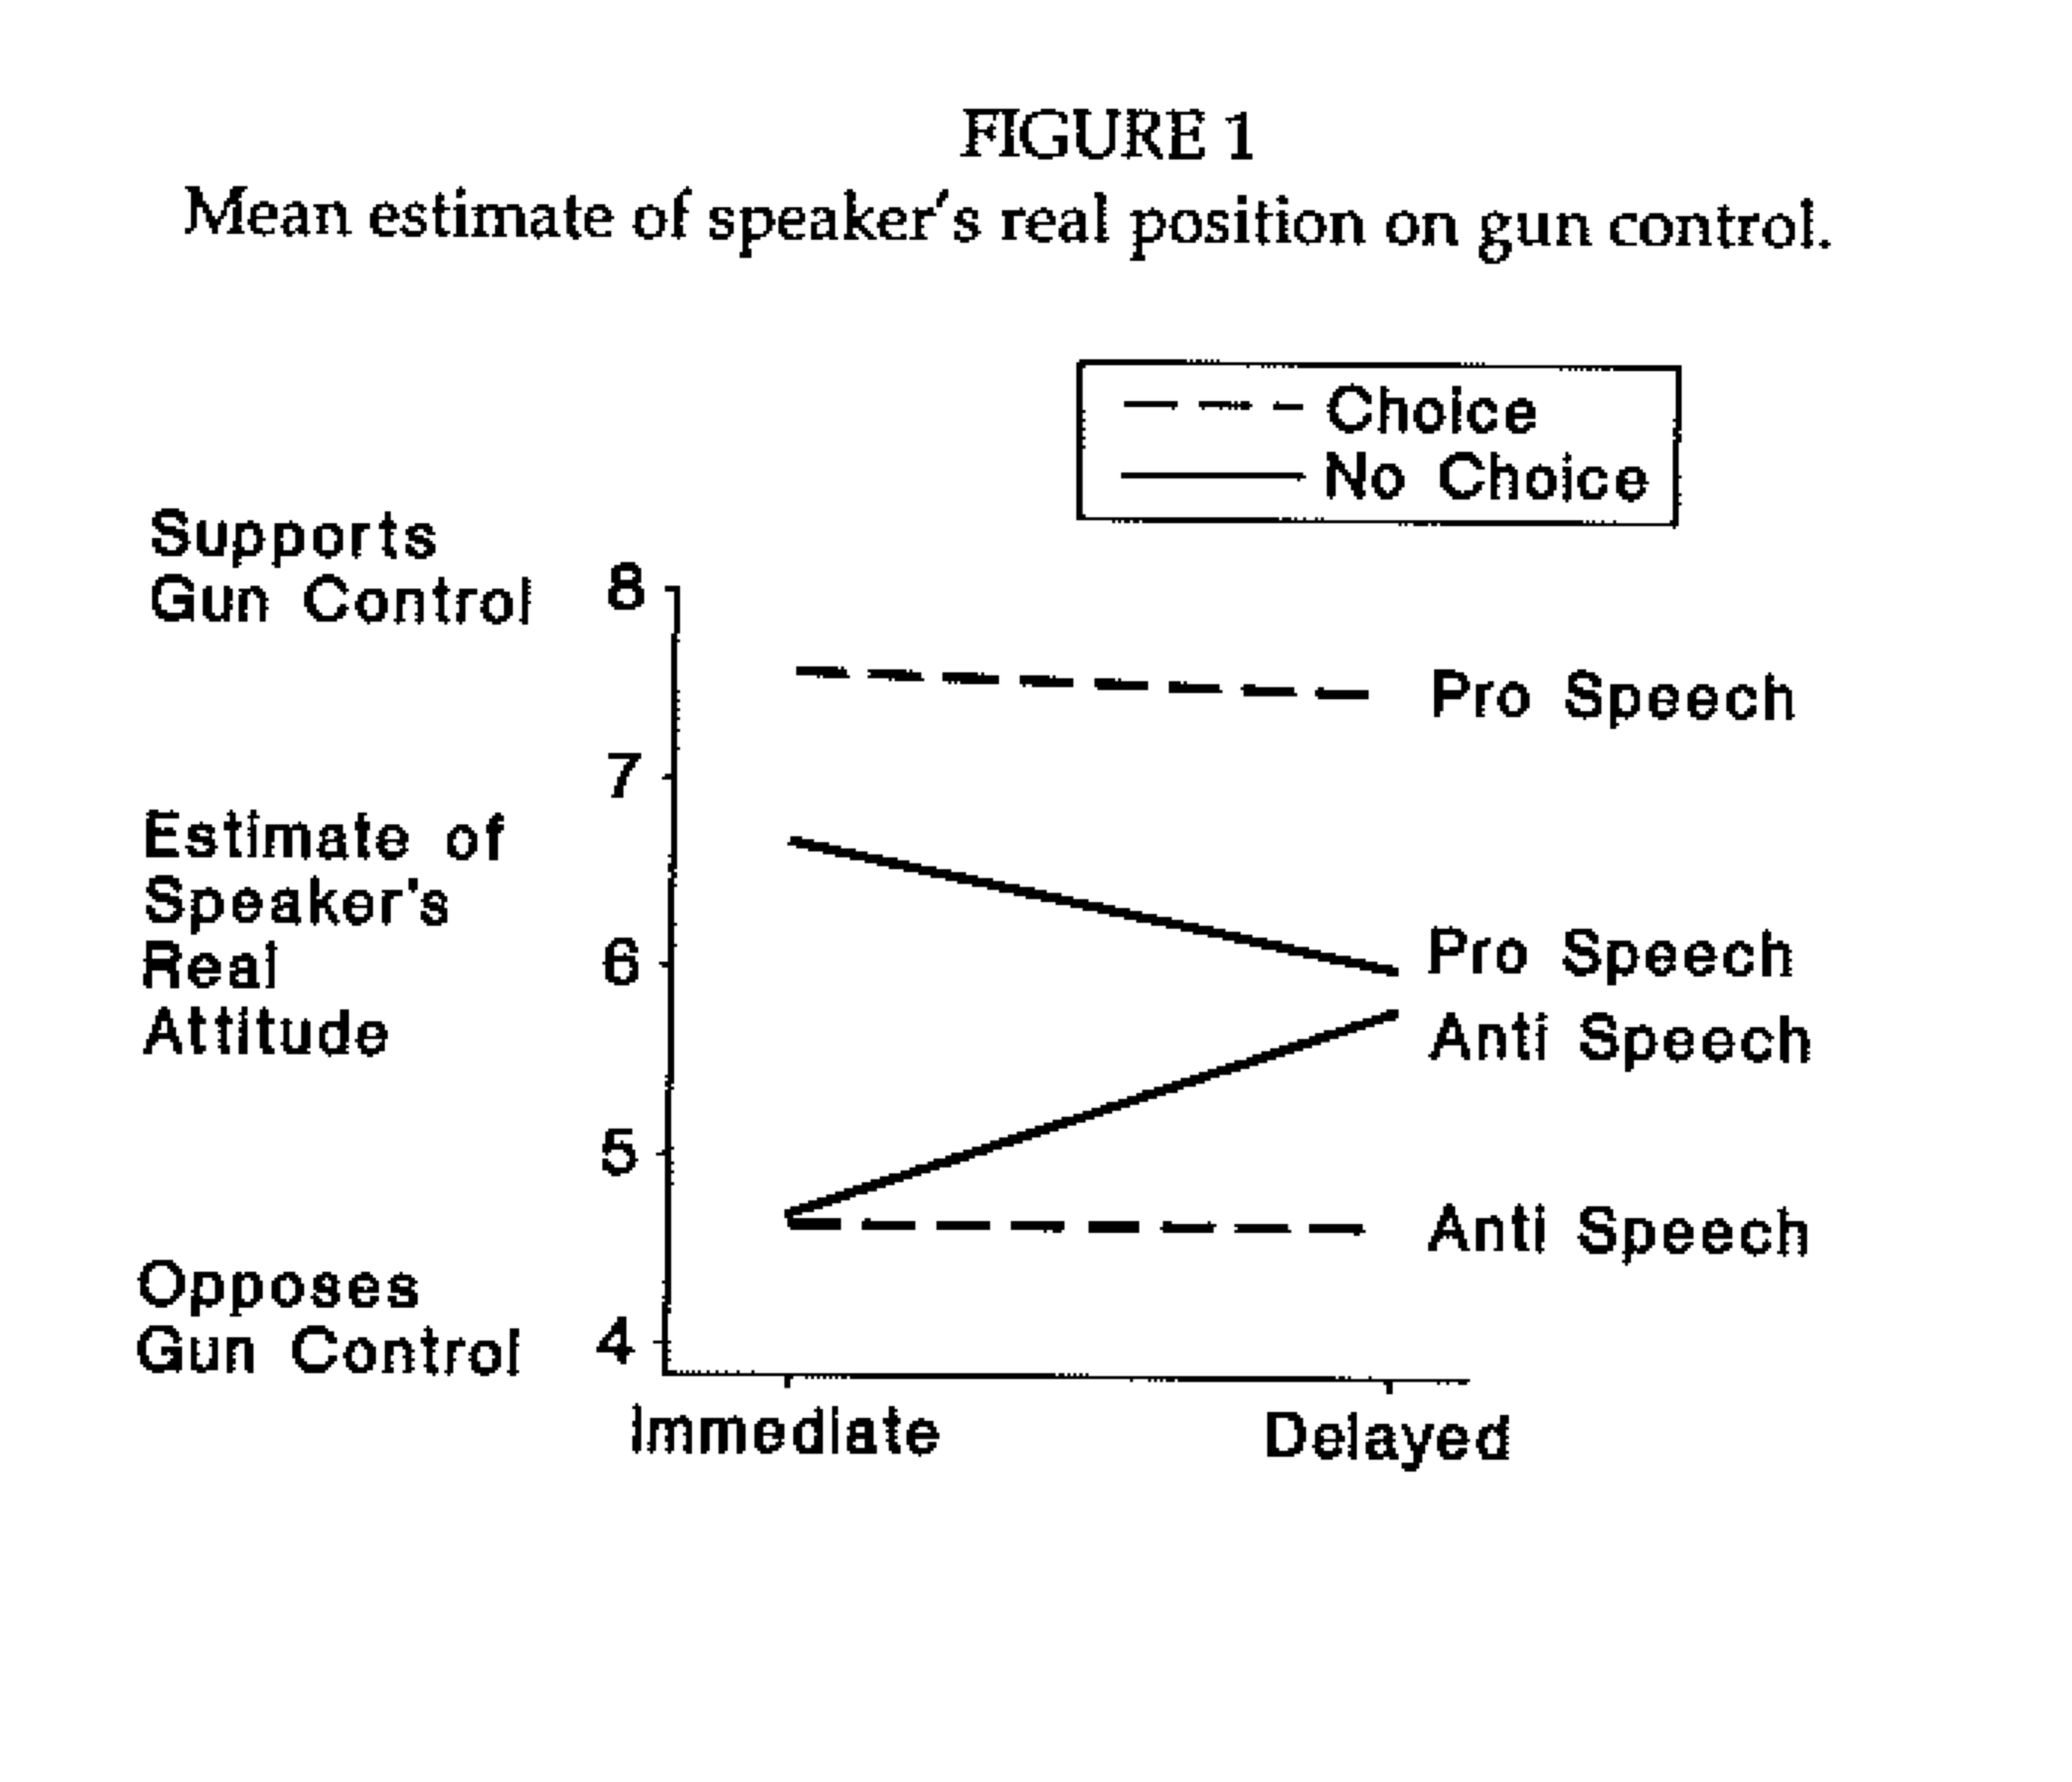
Attribuzione causale

Slide 88
Attribuzione causale
Se abbiamo tempo
Posso ragionare più approfonditamente sulle informazioni
E attuare il discounting

Slide 89
Attribuzione causale
Differenza tra attore-osservatore nei processi di attribuzione
Tendenza sistematica a
  Sovrastimare le cause disposizionali nel comportamento degli altri (a scapito di quelle situazionali) &
  Preferenza per le cause situazionali nella spiegazione del nostro comportamento (a scapito delle cause disposizionali)

Slide 90
Attribuzione causale
Differenza tra attore-osservatore nei processi di attribuzione
Bias: attore/osservatore nei processi di attribuzione causale
Attore: situazionale
Osservatore: disposizionale

Slide 91
Attribuzione causale
Nisbet et al. (1973) chiese ai partecipanti di leggere una lista di tratti di personalità

Slide 92
Attribuzione causale
Nisbet et al. (1973) chiese ai partecipanti di leggere una lista di tratti di personalità
rispetto a questa lista, i partecipanti dovevano descrivere Sé vs. Amico (ordine controbilanciato)

Slide 93
Attribuzione causale
Nisbet et al. (1973) chiese ai partecipanti di leggere una lista di tratti di personalità
rispetto a questa lista, i partecipanti dovevano descrivere Sé vs. Amico (ordine controbilanciato)
dicendo se il tratto era un buon descrittore: sì vs. no vs. dipende dalla situazione

Slide 94
Attribuzione causale
I partecipanti scelsero molto di più l’opzione ‘dipende dalla situazione’ quando dovevano giudicare il Sé rispetto a quando dovevano giudicar l’Amico
Bias attore-osservatore

Slide 95
Attribuzione causale
Perché (processi)?
  L’osservatore indirizza l’attenzione sull’attore, sul suo comportamento → ciò che è più saliente è l’attore
  L’attore indirizza l’attenzione verso la situazione i feedback che riceve dall’esterno → ciò che è più saliente è la situazione

Slide 96
Attribuzione causale
Due sorgenti di informazioni distinte (osservatore vs attore)
portano all’acquisizione di informazioni divergenti (individuo vs situazione)
e ad un giudizio congruente con tali informazioni (interna vs esterna)

Slide 97
Attribuzione causale
Se è il focus/la sorgente di informazione ad essere responsabile di questo bias
Allora se variassimo il focus/la sorgente di informazione dovremmo trovare attribuzioni differenti

Slide 98
Attribuzione causale
Taylor & Fiske (1975): A e B hanno una conversazione
AttoreA
Attore
B

Slide 99
Attribuzione causale
Taylor & Fiske (1975): condizione controllo
AttoreA
O1
O2
Attore
B

Slide 100
Attribuzione causale
Taylor & Fiske (1975): condizione focus A (non su B)
AttoreA
O1
O2
Attore
B

Slide 101
Attribuzione causale
Taylor & Fiske (1975): condizione focus B (non su A)
AttoreA
O1
O2
Attore
B

Slide 102
Attribuzione causale
Taylor & Fiske (1975)
I pp indicavano che l’Attore A (o B) aveva guidato maggiormente la conversazione se il focus era su A (o B)
Rispetto alla condizione di controllo

Slide 103
Attribuzione causale
Implicazioni sociali: Rholes & Pryor (1982)
Ai giurati di processi simulati venne mostrato un video
Il video riportava la confessione di un sospettato in un interrogatorio di polizia

Slide 104
Attribuzione causale
Implicazioni sociali: Rholes & Pryor (1982)
Nel videotape si poteva vedere
O il sospettato ma non i poliziotti
O i poliziotti ma non il sospettato

Slide 105
Attribuzione causale
Implicazioni sociali: Rholes & Pryor (1982)
I pp dovevano indicare se la confessione fosse stata spontanea vs. costretta

Slide 106
Attribuzione causale
Implicazioni sociali: Rholes & Pryor (1982)
I pp giudicavano la confessione come più spontanea (meno costretta) quando il focus era sul sospettato rispetto a quando il focus era sul poliziotto.

Slide 107
Attribuzione causale
Gli elementi che sono più accessibili in memoria ricevono un maggior peso nella costruzione dei processi causali
Per cui se è più accessibile l’attore, la causa sarà più disposizionale
Modificando il focus, modifichiamo l’accessibilità della causa e, di conseguenza, il processo di attribuzione causale

Slide 108
Attribuzione causale
Non solo gli aspetti cognitivi (focus/salienza) modellano le attribuzioni causali quando il sé e gli altri sono implicati
Anche fattori motivazionali possono creare delle asimmetrie tra cause interne/esterne all’interno delle relazioni inter-personali

Slide 109
Attribuzione causale
Blackwood et al. (2003)
Presenta ai pp delle descrizioni di situazioni sociali
Queste situazioni erano ambigue

Slide 110
Attribuzione causale
Queste situazioni erano ambigue in termini attribuzionali
‘un vicino ti ha invitato per un bicchiere’
‘un tuo amico ha deciso di non parlarti’

Slide 111
Attribuzione causale
Metà di queste affermazioni erano positive, mentre metà erano negative

Slide 112
Attribuzione causale
Il partecipante doveva leggere queste descrizioni e pensare fossero capitate a lui/lei

Slide 113
Attribuzione causale
Il partecipante doveva, per ciascuna affermazione, decidere quale fosse la ragione (causa) dell’evento
Doveva scegliere tra tre opzioni
(tasto di risposta)

Slide 114
Attribuzione causale
Interna: dipende da me?
Esterna personale: dipende dal mio amico/vicino?
Esterna situazionale: dipende dalle circostanze?

Slide 115
Attribuzione causale

Slide 116
Attribuzione causale
I partecipanti facevano più attribuzione interna per gli eventi positivi che negativi,
facevano più attribuzione esterna (che non implicava il sé) che interna per gli eventi negativi rispetto ai positivi

Slide 117
Attribuzione causale
Self-serving bias:
In soggetti non clinici, abbiamo la tendenza ad attribuire i successi a noi stessi e gli insuccessi a cause situazionali

Slide 118
Attribuzione causale
Self-serving bias:
Tale bias sembra avere origini motivazionali
Cerchiamo di mantenere un’immagine positiva di noi stessi

Slide 119
Attribuzione causale
Self-serving bias:
Proteggiamo questa positività del self attribuendoci responsabilità positive
A scapito di attribuire responsabilità per eventi negativi più agli altri

